Slide 1
Poznań 21.10.2016

Slide 2
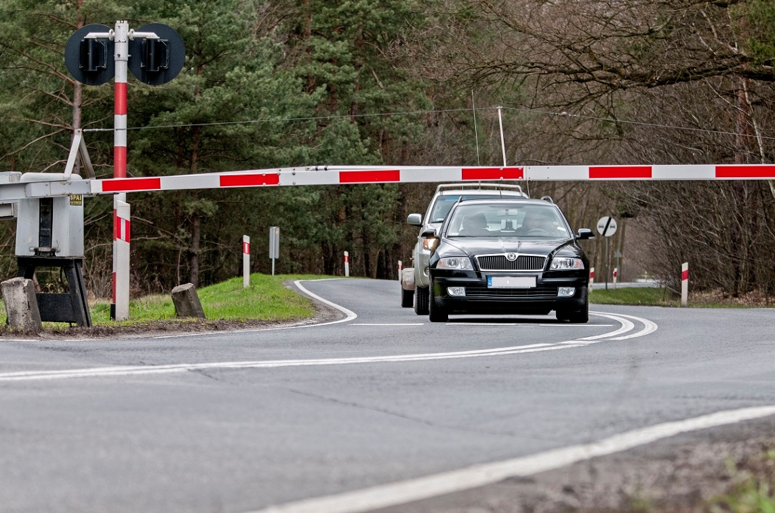
Przejazd kolejowo-drogowy
skrzyżowanie linii kolejowej
z drogą kołową w jednym poziomie

Slide 3
Przejazd kolejowo-drogowy
Art. 28. pkt 1. Prawa o Ruchu Drogowym: „Kierujący pojazdem, zbliżając się do przejazdu kolejowego oraz przejeżdżając przez przejazd, jest obowiązany zachować szczególną ostrożność. Przed wjechaniem na tory jest on obowiązany upewnić się, czy nie zbliża się pojazd szynowy, oraz przedsięwziąć odpowiednie środki ostrożności, zwłaszcza jeżeli wskutek mgły lub z innych powodów przejrzystość powietrza jest zmniejszona.”
Ponadto Art. 28. pkt 2. Prawa o Ruchu Drogowym określa: „Kierujący jest obowiązany prowadzić pojazd z taką prędkością, aby mógł go zatrzymać w bezpiecznym miejscu, gdy nadjeżdża pojazd szynowy lub gdy urządzenie zabezpieczające albo dawany sygnał zabrania wjazdu na przejazd.”

Slide 4
Kategorie przejazdów

Slide 5
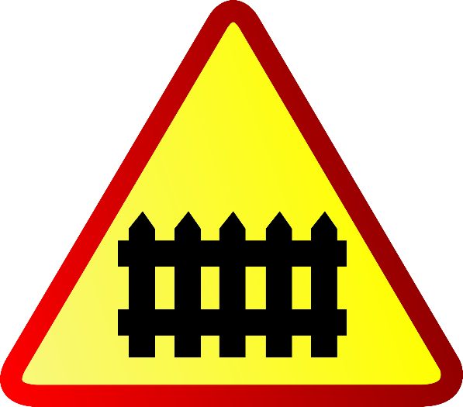
Znaki występujące przed przejazdami
A9 – przejazd kolejowy z zaporami
za ustawienie i czytelność znaku
odpowiada zarządca drogi

Slide 6
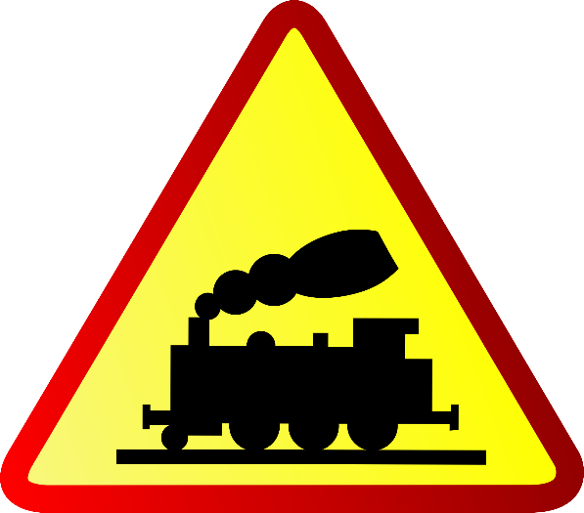
Znaki występujące przed przejazdami
A10 – przejazd kolejowy bez zapór
za ustawienie i czytelność znaku
odpowiada zarządca drogi

Slide 7
Znaki występujące przed przejazdami
słupki wskaźnikowe:
G1a – umieszczany pod znakiem ostrzegawczym
G1b – umieszczany na 2/3 odległości znaku ostrzegawczego od przejazdu
G1c – umieszczany na 1/3 odległości znaku ostrzegawczego od przejazdu
G1d, e, f – umieszczane analogicznie jak słupki G1a, b, c, po lewej stronie, na drodze o dozwolonej prędkości >60km/h, w przypadku widoczności przejazdu z odległości mniejszej niż 100 metrów lub na drodze jednokierunkowej
za ustawienie i czytelność znaków
odpowiada zarządca drogi
G1d
G1e
G1f
G1a
G1b
G1c

Slide 8
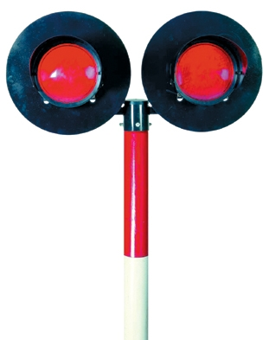
Znaki występujące przed przejazdami
B20 – STOP
za ustawienie i czytelność znaku
odpowiada zarządca drogi
sygnalizacja przejazdowa
za ustawienie i czytelność znaku
odpowiadają
PKP Polskie Linie Kolejowe S.A.

Slide 9
Znaki występujące przed przejazdami
G3 – krzyż świętego Andrzeja przed przejazdem jednotorowym
za ustawienie i czytelność znaku odpowiadają PKP Polskie Linie Kolejowe S.A.

Slide 10
Znaki występujące przed przejazdami
G4 – krzyż świętego Andrzeja przed przejazdem wielotorowym
za ustawienie i czytelność znaku odpowiadają PKP Polskie Linie Kolejowe S.A.

Slide 11
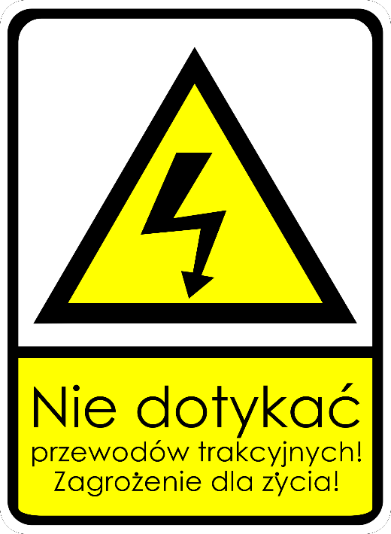
Znaki występujące przed przejazdami
G2 – tabliczka „sieć pod napięciem”
ustawiana przed przejazdami
na liniach zelektryfikowanych
za ustawienie i czytelność znaku odpowiadają PKP Polskie Linie Kolejowe S.A.

Slide 12
Zabezpieczenia występujące przed przejazdami
rogatki – mają zastosowanie na przejazdach kat. A i B
sygnalizacja – ma zastosowanie na przejazdach kat. B i C oraz niektórych kat. A

Slide 13
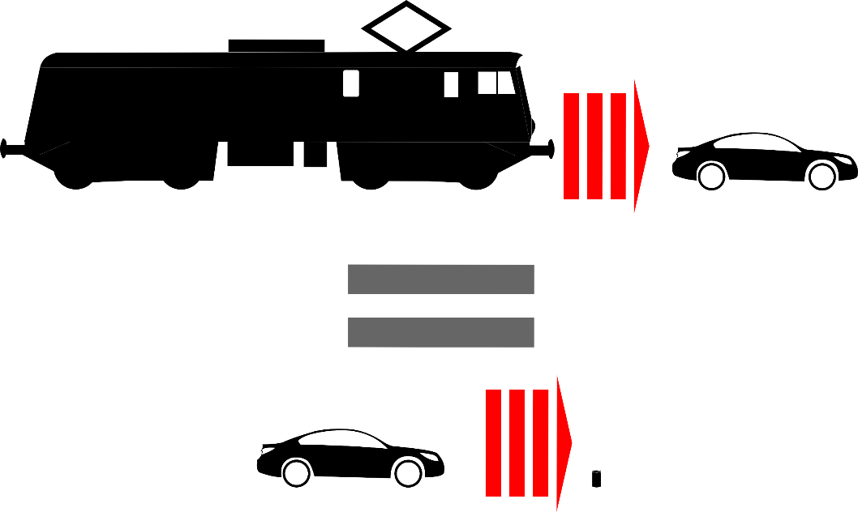
Pociąg a samochód
Siła, z jaką pociąg
miażdży samochód,
jest porównywalna do siły,
z jaką samochód miażdży
aluminiową puszkę.
Droga hamowania pociągu
jadącego z v=160 km/h
może wynieść nawet do 1300 m;
to tyle, ile 13 długości
boisk do piłki nożnej,
droga hamowania samochodu*
jest 13x krótsza.
* łączny dystans przejeżdżany w trakcie reakcji i hamowania przy v=100km/h

Slide 14
10 niewłaściwych zachowań kierowców
ignorowanie znaku STOP
wjazd na przejazd pomimo włączonej sygnalizacji ostrzegawczej
wjazd na przejazd przy zamykających się rogatkach
omijanie zamkniętych rogatek
wjazd na przejazd przy otwierających się rogatkach
wjazd na przejazd pomimo zbliżającego się pociągu
wjazd na przejazd bez uprzedniego upewnienia się, że nie nadjeżdża pociąg
wjazd na przejazd pomimo braku możliwości kontynuowania dalszej jazdy
jazda „na pamięć”, czyli „po tych torach nic nie jeździ”
lub „o tej porze nic nie jeździ”
wjeżdżanie w zamknięte rogatki

Slide 15
Pożądane zachowania kierowców
zachowanie odpowiedniej odległości przed poprzedzającym samochodem,
ma na celu zapobieganie sytuacjom, w których kierowca jadący z tyłu zostaje
„uwięziony” na przejeździe z powodu braku możliwości kontynuowania jazdy
co zrobić gdy już się zostanie „zamkniętym” na przejeździe?
wyłamać rogatkę
w momencie, gdy samochód jest unieruchomiony:
należy włączyć pierwszy bieg i z przekręconym kluczykiem w stacyjce zjechać z torów
można próbować go zepchnąć z przejazdu, pod warunkiem, że nie nadjeżdża jeszcze pociąg
gdy widać już pociąg, uciec jak najdalej od miejsca potencjalnego wypadku

Slide 16
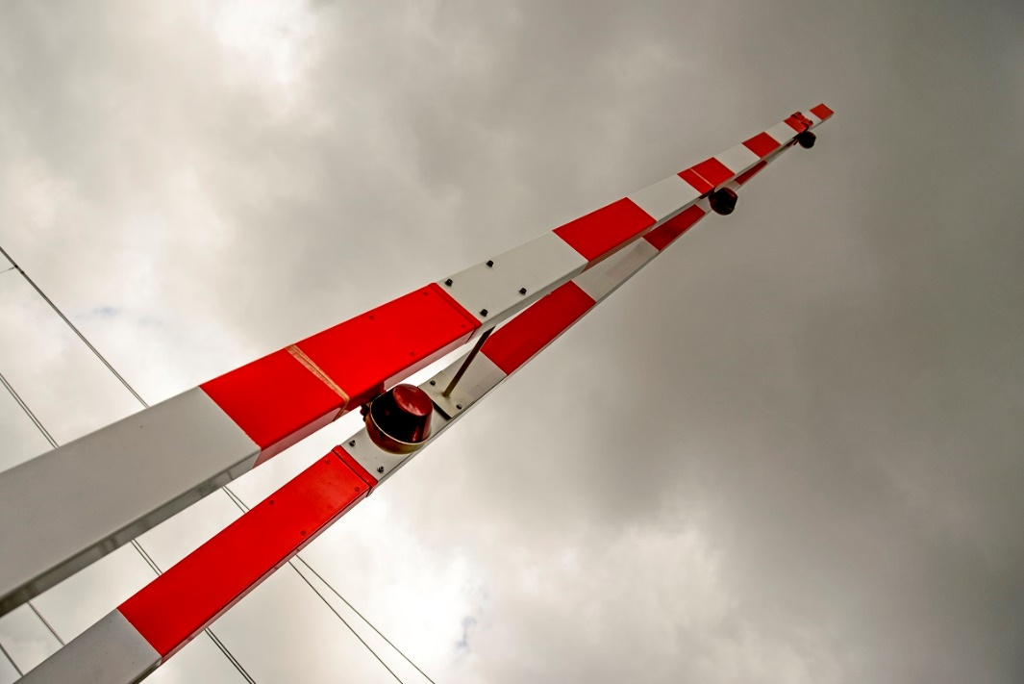
Zachowania w grupie kierowców na przejeździe
Mylna ocena sytuacji:
kierowca przede mną zdążył, ja też zdążę
nie będę hamował przed przejazdem, bo kierowca za mną nie zdąży wyhamować

Slide 17
Zasada ograniczonego zaufania
Przejazdy kat. A-C wyposażone są w urządzenia elektroniczne,
które pomagają kierowcom pokonać przejazd w bezpieczniejszy sposób.
Należy pamiętać jednak, że tak jak inne urządzenia elektroniczne, tak i rogatki
czy sygnalizacja świetlna lub dźwiękowa może ulec uszkodzeniu.
Podobnie jest z dróżnikami, którzy mogą np. zasłabnąć i nie zamknąć rogatek
w odpowiednim momencie.
DLATEGO DOJEŻDŻAJĄC DO KAŻDEGO PRZEJAZDU,
UPEWNIJ SIĘ DODATKOWO, CZY W POBLIŻU NIE MA POCIĄGU!!!

Slide 18
Zasada działania przejazdu kat. B
przejazdy kat. B zamykane są po najechaniu pociągu na czujnik
przed zamknięciem rogatek włącza się sygnalizacja dźwiękowa i świetlna
WAŻNE!!! NIE LEKCEWAŻ SYGNALIZACJI!
W MOMENCIE GDY ŚWIATŁA ZACZNĄ MIGAĆ, MOŻESZ NIE MIEĆ
JUŻ CZASU, ABY OPUŚCIĆ PRZEJAZD, NARAŻAJĄC TYM SAMYM SWOJE ŻYCIE, A TAKŻE ŻYCIE INNYCH!
W czasie, który mija od zapalenia się sygnalizacji świetlnej do opuszczenia rogatek, pociąg jadący z prędkością 160 km/h przebywa drogę 577 m.

Slide 19
Co się dzieje w głowie kierowcy?
czy zawsze jestem „obecny” (świadomie kontroluję wszystko)
podczas prowadzenia pojazdu?
czy zdarza mi się „jeździć na pamięć”?
czy wykonuję czynności mechanicznie?
czy niska częstotliwość z jaką poruszają się pociągi na niektórych przejazdach
(małe prawdopodobieństwo wystąpienia wypadku) powoduje wzrost chęci
do ryzykowania podczas przekraczania przejazdów kolejowo-drogowych?

